Slide 1
Peering
INFORMAZIONI OPERATIVE, CONTROLLO E MANUTENZIONE

Slide 2
Sezione 1
Peering: definizioni

Slide 3
Peering 101 /1
Peering
Scambio di traffico fra peer, senza esborso di denaro
«settlement-free peering»
Ognuno raggiunge i clienti dell’altro, in modo paritario
Transito
Una rete paga un’altra rete per far passare il proprio traffico
«downstream» e «upstream»
Chi paga raggiunge i clienti e i peer dell’altro
Diversi levelli di gerarchia («tier 1, tier 2, tier 3»)
NON bisogna confondere
peering come interconnessione fra network (è solo quello settlement-free)
peering come scambio di informazioni di routing (è quello che si fa con BGP)

Slide 4
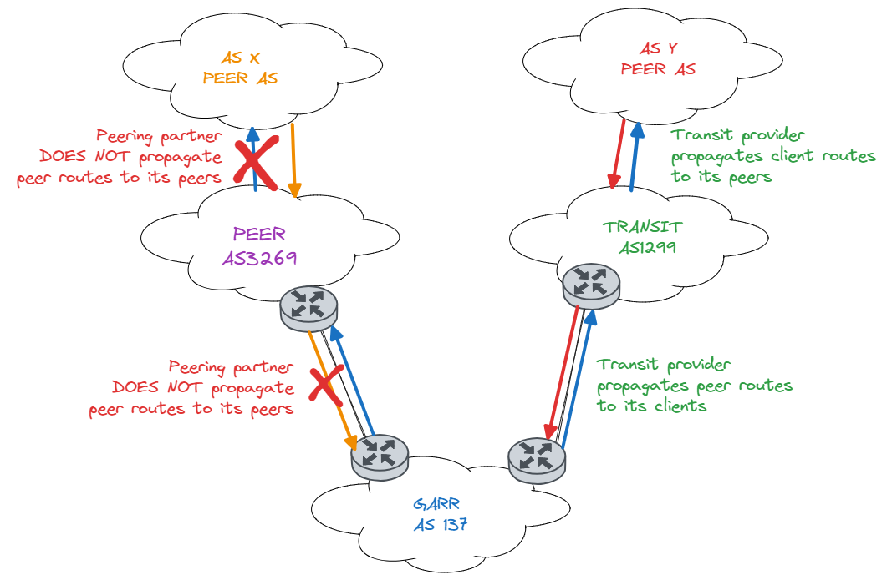
Peering 101 /2
GARR compra transito da Arelion AS1299
GARR non paga TIM AS3269 per il traffico scambiato

Slide 5
Perché fare peering
magliatura e ridondanza: incrementare le interconnessioni con le altre reti consente di:
avere un numero maggiore di punti di scambio di traffico, in modo da distribuire il traffico a livello geografico
non dover confidare su un singolo punto di scambio, permettendo il reinstradamento su un’altra direttrice in caso di guasto sulla rete GARR o sulla rete del peer.
indipendenza dai provider: stabilire una nuova interconnessione consente di non essere dipendenti da uno o più fornitori di connettività intermedi per scambiare traffico con il peer.
sviluppo locale: lo stabilirsi di nuove relazioni facilita lo sviluppo locale di infrastrutture, di contenuti e di applicazioni.

Slide 6
Chi sono i peer
Fornitori di accesso residenziali e business:
TIM, Vodafone, Fastweb, Wind3, Iliad, Tiscali, Eolo
collegati sia a MIX che a Namex
Tutti gli ISP «piccoli»
Gli altri IXP raccolgono soprattutto fornitori locali o regionali.
Content Provider e Content Delivery Networks:
Akamai, Facebook, Verizon (Edgecast), Netflix, Twitch, Limelight
Cloud provider nazionali e internazionali:
Aruba, Amazon, Microsoft, Dropbox, Cloudflare, OVH, Hetzner
Player strategici:
DNS service provider (root DNS e TLD DNS)

Slide 7
Dove sono i peering
Punti di interscambio neutri: peering pubblico
MIX, NAMEX peering nazionali, grande capacità
VSIX, TOP-IX, TIX peering regionali, capacità inferiore
Datacenter/colocation: peering privati
MIX/Caldera campus
NAMEX-Tizii
Lepida (BO04)
Trentino network
Edge, leaf
Il progetto di rete consente di stabilire peering su tutti gli apparati edge e leaf

Slide 8
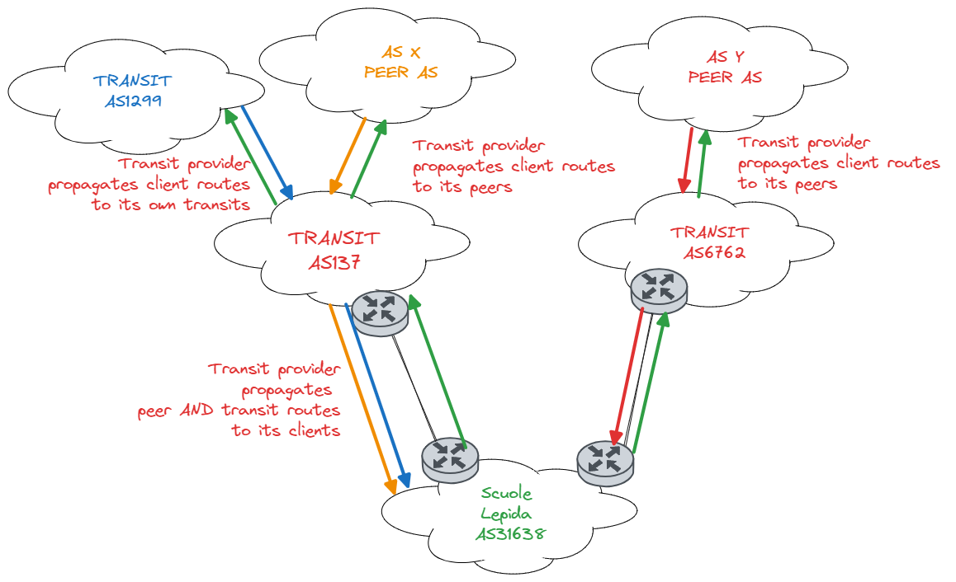
Peering 101 /3
Anche GARR è un fornitore di transito
Le Scuole Lepida sono propagate ai peer e ai transiti GARR
GARR annuncia a Scuole Lepida le route dei suoi peer e dei suoi transiti, oppure una 0/0
Il resto di Lepida non ha transito GARR, ma fa solo peering

Slide 9
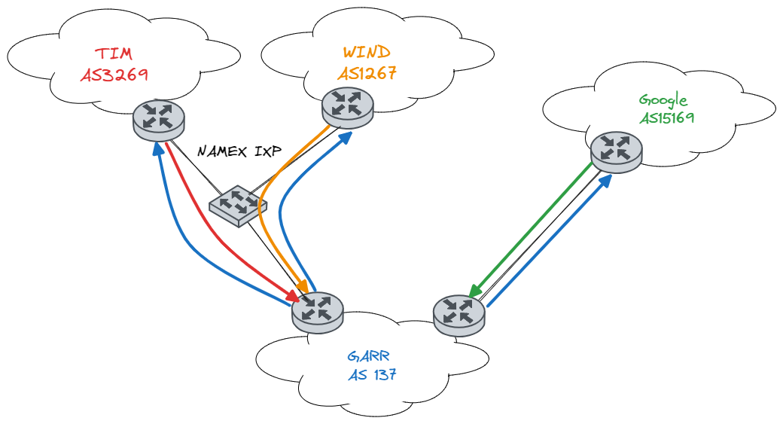
Peering 101 /4
Peering pubblico via IXP
Piattaforma di switching layer 2
1 connessione fisica -> N peering
Peering privato
Filo diretto
1 connessione fisica -> 1 peering

Slide 10
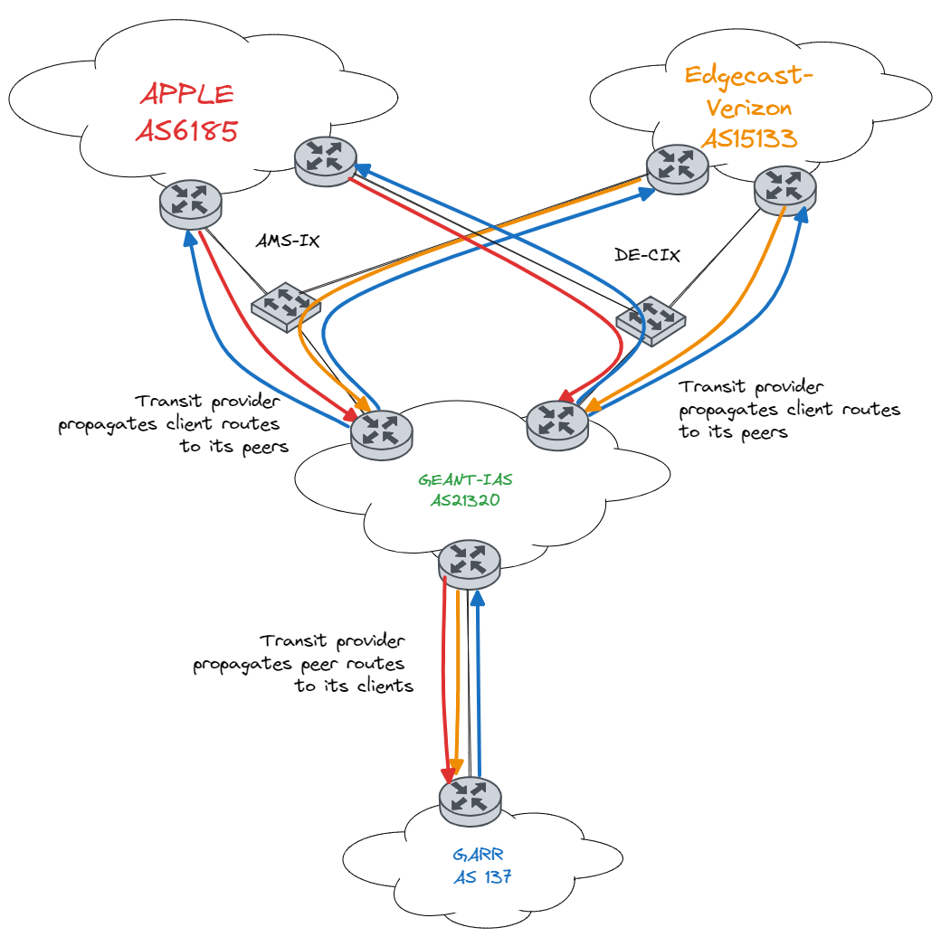
Peering via GEANT
GEANT fa peering con vari ISP e Content provider in alcuni IXP in Europa
Alcuni di questi non sono presenti in Italia
GEANT offre questo servizio di «peering remoto»: GEANT IAS
Tuttavia GEANT si comporta come un operatore di transito verso questi AS, mediante un AS apposito: AS21320

Slide 11
Sezione 2
Peering: tool e osservabilità

Slide 12
Tool fondamentali
bgp.tools https://bgp.tools/
AS rank table https://asrank.happy.kiev.ua/
PeeringDB https://www.peeringdb.com/
GINS as-tracker https://gins.garr.it/xAsTracker/
NAMEX customer portal https://my.namex.it/
MIX customer portal https://my.mix-it.net/customer-portal/
HE looking glass https://lg.he.net/

Slide 13
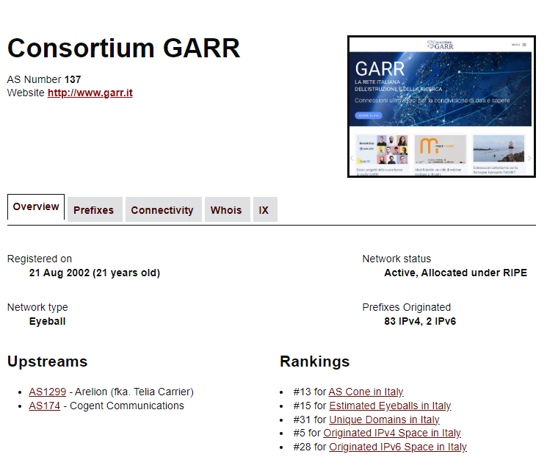
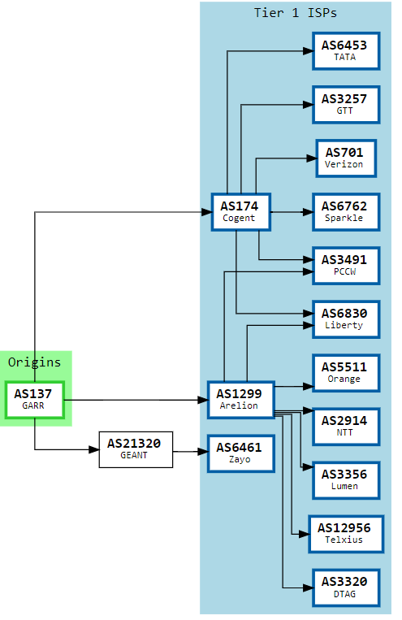
bgp.tools

Slide 14
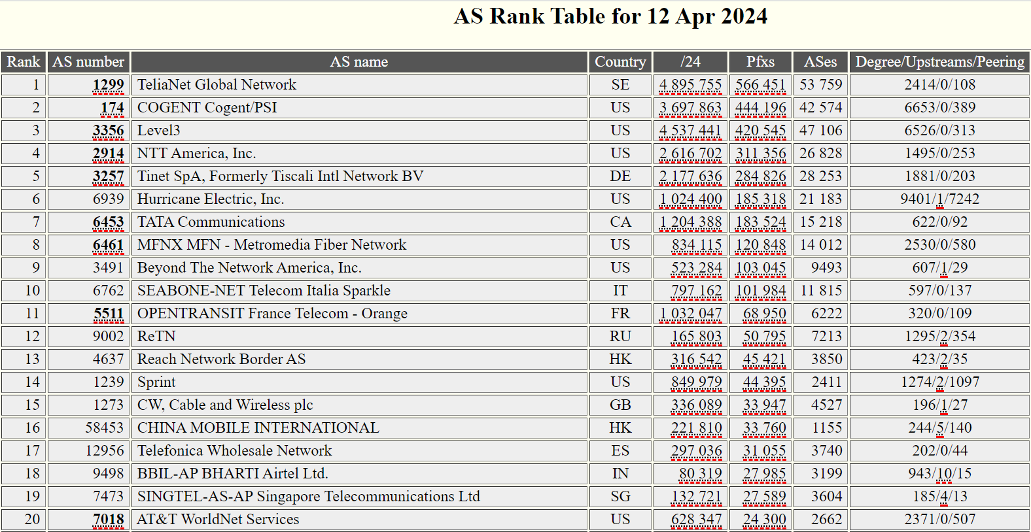
As rank table

Slide 15
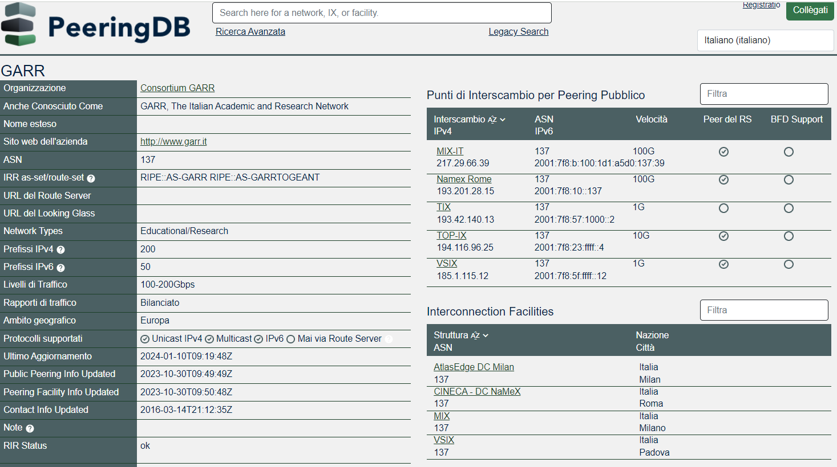
PeeringDB

Slide 16
Eventi, osservazione, diagnosi
Nel tempo avvengono vari eventi che riguardano il traffico
Su alcuni abbiamo strumenti di osservazione e se necessario possiamo porre rimedio
Generalmente i contatti con i peer funzionano e le segnalazioni vengono prese in carico
È tutto più difficile se la segnalazione viene inviata ad un AS non-peer
Su alcuni eventi non possiamo fare nulla o quasi (non abbiamo modi per influenzare le scelte sul traffico)
Nelle slide seguenti faremo insieme alcune ipotesi

Slide 17
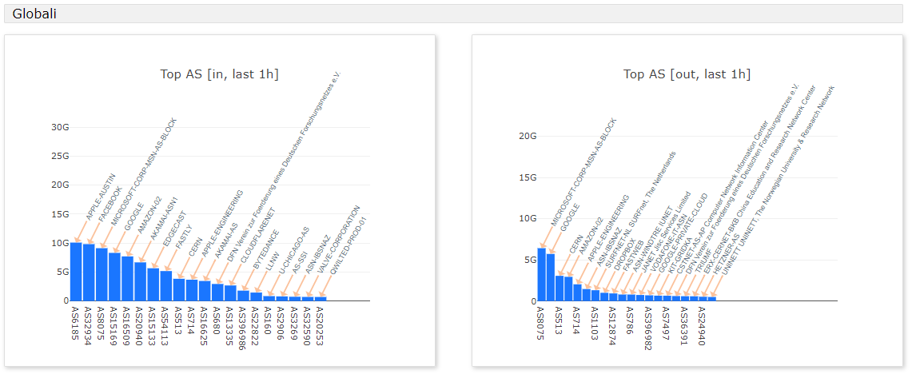
GINS AsTracker

Slide 18
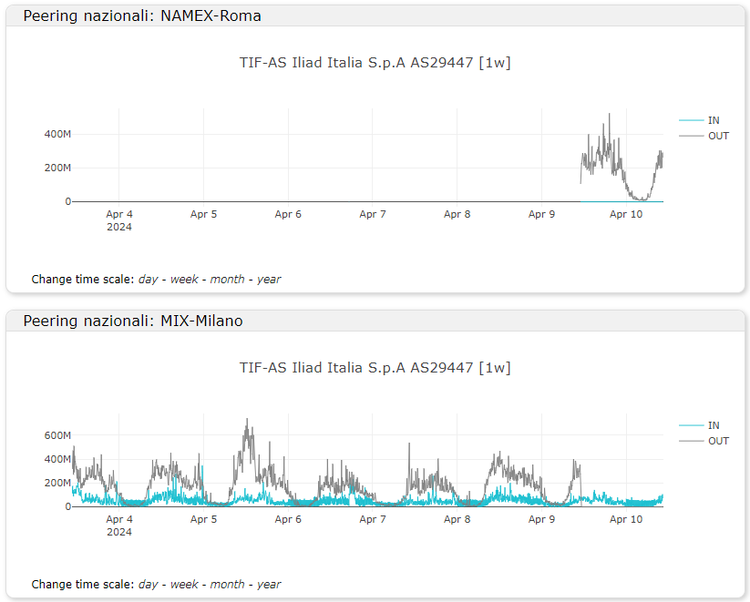
Iliad AS29447
marletta@re1.rm02-re0> show route aspath-regex .*29447
inet.0: 939359 destinations, 4263195 routes (938947 active, 198176 holddown, 1716 hidden)
+ = Active Route, - = Last Active, * = Both
37.160.0.0/14 *[BGP/170] 23:24:35, localpref 240, from 193.201.28.60
AS path: 29447 I, validation-state: unverified
> to 193.201.28.45 via ae59.11
[BGP/170] 23:24:35, localpref 240, from 193.201.28.102
AS path: 29447 I, validation-state: unverified
> to 193.201.28.45 via ae59.11
[BGP/170] 1w0d 01:02:56, MED 100, localpref 240, from 185.191.182.1
AS path: 29447 29447 I, validation-state: unverified
> to 185.191.181.79 via ae13.1, Push 5011
to 185.191.181.70 via ae0.1, Push 5011
[BGP/170] 1w0d 01:02:56, MED 100, localpref 240, from 185.191.182.2
AS path: 29447 29447 I, validation-state: unverified
> to 185.191.181.79 via ae13.1, Push 5011
to 185.191.181.70 via ae0.1, Push 5011
[BGP/170] 1w0d 01:02:56, MED 100, localpref 240, from 185.191.182.3
AS path: 29447 29447 I, validation-state: unverified
> to 185.191.181.79 via ae13.1, Push 5011
to 185.191.181.70 via ae0.1, Push 5011
[BGP/170] 4d 18:36:28, MED 27060, localpref 100
AS path: 174 29447 29447 29447 I, validation-state: unverified
> to 149.6.22.73 via et-1/1/8.0
marletta@re1.mi02-re0> show route aspath-regex .*29447
inet.0: 939935 destinations, 4462425 routes (938909 active, 190691 holddown, 428132 hidden)
+ = Active Route, - = Last Active, * = Both
37.160.0.0/14 *[BGP/170] 23:18:08, localpref 240, from 185.191.182.1
AS path: 29447 I, validation-state: unverified
> to 185.191.180.56 via ae12.1, Push 5012
to 185.191.181.68 via ae11.1, Push 5012
[BGP/170] 23:18:08, localpref 240, from 185.191.182.2
AS path: 29447 I, validation-state: unverified
> to 185.191.180.56 via ae12.1, Push 5012
to 185.191.181.68 via ae11.1, Push 5012
[BGP/170] 23:18:08, localpref 240, from 185.191.182.3
AS path: 29447 I, validation-state: unverified
> to 185.191.180.56 via ae12.1, Push 5012
to 185.191.181.68 via ae11.1, Push 5012
[BGP/170] 1w0d 00:56:30, MED 100, localpref 240
AS path: 29447 29447 I, validation-state: unverified
> to 217.29.66.107 via ae60.100
[BGP/170] 5w5d 18:29:48, localpref 240
AS path: 21320 12322 29447 I, validation-state: unverified
> to 83.97.88.221 via ae62.333
[BGP/170] 1w0d 00:56:15, MED 100, localpref 240, from 217.29.66.253
AS path: 29447 29447 29447 29447 29447 29447 I, validation-state: unverified
> to 217.29.66.107 via ae60.100
[BGP/170] 1w0d 00:56:15, MED 100, localpref 240, from 217.29.66.254
AS path: 29447 29447 29447 29447 29447 29447 I, validation-state: unverified
> to 217.29.66.107 via ae60.100
[BGP/170] 5w5d 21:59:26, localpref 100
AS path: 1299 29447 29447 29447 I, validation-state: unverified
> to 62.115.35.148 via ae59.0

Slide 19
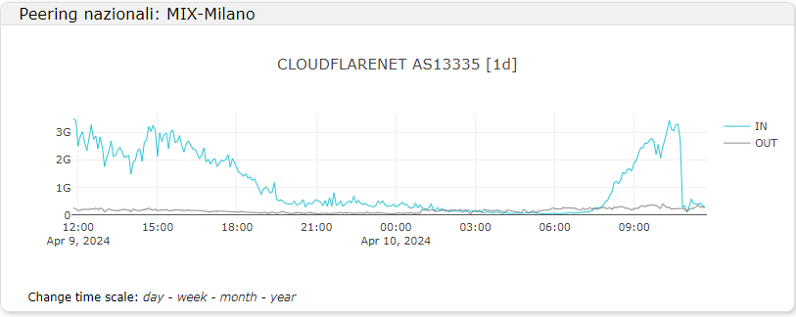
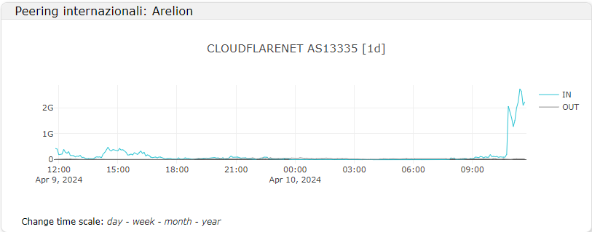
Cloudflare AS13335
In questo caso c’è poco da fare
Probabilmente il cluster della CDN Cloudflare è andato in overflow
Il path di consegna del traffico non può essere influenzato da GARR

Slide 20
Apple AS6185
Update IOS settembre 2023 Apple distribuisce autonomamente gli update IOS tramite una sua CDN
Anche in questo caso c’è poco da fare
Il path di consegna del traffico non può essere influenzato da GARR

Slide 21
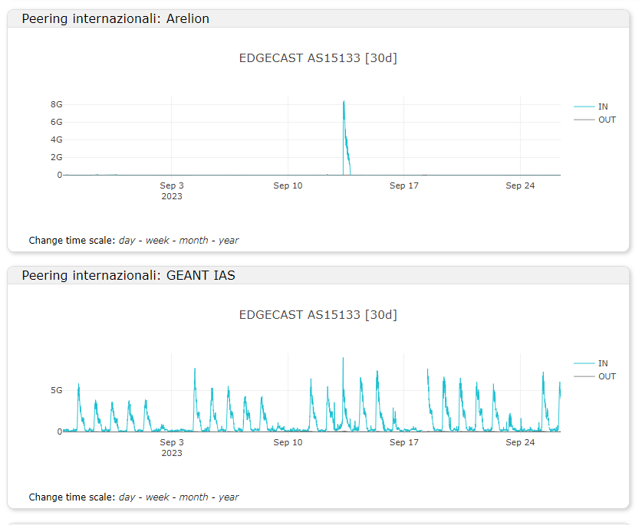
Microsoft update
Update Windows - marzo 2024 e settembre 2023 Microsoft distribuisce gli update Windows tramite CDN Akamai e Edgecast/Verizon
Anche in questo caso c’è poco da fare
Il path di consegna del traffico non può essere influenzato da GARR

Slide 22
Sezione 3
Peering policy e configurazioni

Slide 23
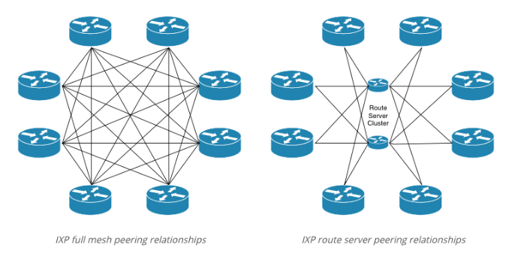
IXP Route server
Per scambiare traffico con un afferente a un IXP bisogna configurare una sessione
Questo crea
Una inefficienza per chi è già collegato
Un ritardo per chi si collega
Per ovviare a questo problema esistono i route server. È un software in esecuzione su un server x86 che riceve, filtra e rilancia i messaggi BGP
Riceve, facendo peering con gli afferenti
Filtra, su base IRRDB e RPKI
Rilancia agli altri afferenti
Collegandosi al route server il nuovo entrante fa immediatamente peering con tutti i già afferenti
Collegarsi al route server vuol dire avere una open peering policy
RFC7947: Internet Exchange BGP Route Server
RFC7948: Internet Exchange BGP Route Server Operations

Slide 24
Tipologie di peering policy
Open peering policy: è la propensione a stabilire peering con tutti
Selective peering policy: è la propensione a stabilire peering solo a determinate condizioni
Restrictive peering policy: è la propensione a selezionare nuovi collegamenti di peering
No-peering: è la propensione a non stabilire relazioni di peering
GARR, nell’interesse dei suoi utenti, ha generalmente una politica di peering aperta, dovuta alla sua natura di operatore che amministra risorse pubbliche e che reputa fra i suoi compiti principali garantire ai suoi utenti un accesso senza vincoli a qualunque destinazione. Data anche la natura di ente pubblico della maggior parte dei suoi utenti, e data la peculiare caratteristica di simmetria trasmissiva della rete, GARR reputa fondamentale anche garantire un accesso senza vincoli alle risorse messe a disposizione dai suoi utenti.

Slide 25
Configurazioni /1 – export policy
neighbor 217.29.66.166 {
description Akamai;
export [ pol-peer-akamai-export pol-reject ];
peer-as 20940;
} marletta@re1.mi02-re0> show configuration policy-options policy-statement pol-peer-akamai-export
term do-not-announce-to-akamai {
from community comm-user-unibz;
then reject;
}
term garr-aggregate {
from {
protocol [ bgp aggregate ];
community comm-user-aggregate;
}
then accept;
}
term garr-users-public-as {
from {
protocol bgp;
as-path as-public;
community comm-users;
}
then accept;
}
term garr-as-users {
from {
protocol [ bgp aggregate ];
prefix-list pfx-garr-as-users;
}
then accept;
}
term ipv6-garr-as-users {
from {
protocol [ bgp aggregate ];
prefix-list pfx_ipv6-garr-as-users;
}
then accept;
}
marletta@re1.mi02-re0> show configuration protocols bgp group ebgp-peers-mix-main
description "MIX (main peering sessions)";
import [ pol-peer-mix-main-import pol-reject ];
export [ pol-peer-export pol-reject ];
Policy imposte a livello di BGP group, possono essere sovrascritte da policy per neighbor
marletta@re1.mi02-re0> show configuration policy-options policy-statement pol-peer-export
term garr-aggregate {
from {
protocol [ bgp aggregate ];
community comm-user-aggregate;
}
then accept;
}
term garr-users-public-as {
from {
protocol bgp;
as-path as-public;
community comm-users;
}
then accept;
}
term garr-as-users {
from {
protocol [ bgp aggregate ];
prefix-list pfx-garr-as-users;
}
then accept;
}
term ipv6-garr-as-users {
from {
protocol [ bgp aggregate ];
prefix-list pfx_ipv6-garr-as-users;
}
then accept;
}
Annuncia aggregati IPv4 e IPv6
Annuncia AS pubblici cui GARR dà transito
Annuncia route IPv4 utenti GARR
Annuncia route IPv6 utenti GARR

Slide 26
Configurazioni /2 – import policy
marletta@re1.mi02-re0> show configuration policy-options policy-statement pol-peer-mix-main-import
term bogons-reject {
from {
prefix-list-filter pfx-bogons orlonger;
}
then reject;
}
term ipv6-bogons-reject {
from {
rib inet6.0;
prefix-list-filter pfx_ipv6-bogons orlonger;
}
then reject;
}
term default-reject {
from {
rib inet.0;
route-filter 0.0.0.0/0 exact;
}
then reject;
}
term default_ipv6-reject {
from {
rib inet6.0;
route-filter ::0/0 exact;
}
then reject;
}
term peer-routes {
from protocol bgp;
then {
local-preference 240;
community set comm-peers;
community add comm-peer-mix;
accept;
}
}
Filtra route «bogon» IPv4
Filtra route «bogon» IPv6
Filtra default route IPv4
Filtra default route IPv6
Set local-preference 240
Set community «comm-peers»
Set community «comm-peer-mix»
Accept
https://documentazione-noc.docs.dir.garr.it/it/latest/knowledge_base/Documentazione_BGP/Documentazione_BGP.html#local-preference

Slide 27
Prefix-limit /1
marletta@re1.mi02-re0> show configuration protocols bgp group ebgp-peers-mix-main neighbor 217.29.66.186
description Netflix;
peer-as 2906;
{master}
marletta@re1.mi02-re0> show configuration protocols bgp group ebgp-peers-mix-main neighbor 217.29.66.186 | display inheritance no-comments
description Netflix;
family inet {
unicast {
prefix-limit {
maximum 1500;
teardown {
idle-timeout 10;
}
}
}
multicast {
prefix-limit {
maximum 1500;
teardown {
idle-timeout 10;
}
}
}
}
peer-as 2906;
Il prefix-limit è una misura di sicurezza per evitare danni in caso di leak di prefissi da un peer
È una misura grossolana, ma funziona per la gran parte dei casi senza grossi sforzi
Il valore standard inserito nella configurazione dei peering è 1500 prefissi, nel caso fosse necessario un valore superiore va inserito manualmente

Slide 28
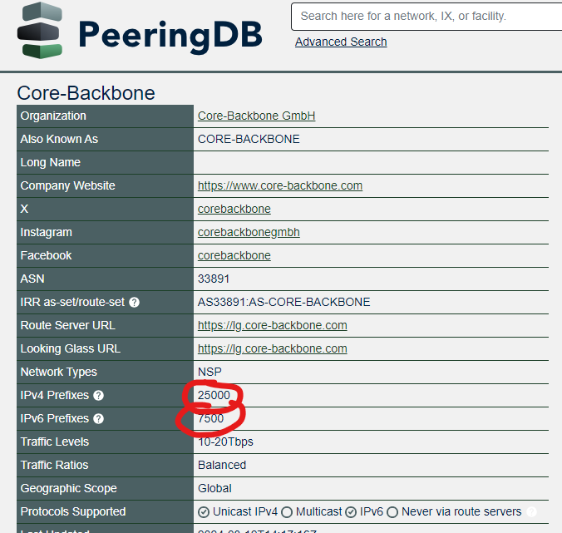
Prefix-limit /2
neighbor 217.29.66.10 {
description Core-Backbone;
family inet {
unicast {
prefix-limit {
maximum 25000;
teardown {
idle-timeout 10;
}
}
}
}
peer-as 33891;
}
neighbor 2001:7f8:b:100:1d1:a5d3:3891:10 {
description Core-Backbone;
family inet6 {
unicast {
prefix-limit {
maximum 7500;
teardown {
idle-timeout 10;
}
}
}
}
peer-as 33891;
}

Slide 29
Route server policy /1
neighbor 193.201.28.60 {
description routeserver-namex;
metric-out igp delay-med-update;
import [ pol-peer-rootserver-import pol-peer-routeserver-import pol-peer-namex-main-import pol-reject ];
family inet {
unicast {
prefix-limit {
maximum 150000;
teardown {
idle-timeout 10;
}
}
}
}
export [ pol-peer-routeserver-export pol-reject ];
peer-as 196959;
}
https://www.mix-it.net/route-server/
https://my.namex.it/content/1/route-servers
marletta@re1.rm02-re0> show configuration policy-options policy-statement pol-peer-routeserver-import
term rs-deny {
from as-path-group as-namex-rs-deny;
then reject;
}
marletta@re1.rm02-re0> show configuration policy-options as-path-group as-namex-rs-deny
as-path hurricaneelectric 6939.*;
as-path retn 9002.*;
marletta@re1.rm02-re0> show configuration policy-options policy-statement pol-peer-routeserver-export
term set-community {
then {
community add comm-rs-namex-vatican-block;
community add comm-namex-rs-block-hurricane-electric;
next term;
}
}
term prepend-unibz {
from community comm-user-unibz;
then as-path-prepend "137 137";
}
term garr-aggregate {
from {
protocol [ bgp aggregate ];
community comm-user-aggregate;
}
then accept;
}
term garr-users-public-as {
from {
protocol bgp;
as-path as-public;
community comm-users;
}
then accept;
}
term garr-as-users {
from {
protocol [ bgp aggregate ];
prefix-list pfx-garr-as-users;
}
then accept;
}
term ipv6-garr-as-users {
from {
protocol [ bgp aggregate ];
prefix-list pfx_ipv6-garr-as-users;
}
then accept;
}
term vaticano {
from {
protocol bgp;
as-path vaticano-as;
}
then accept;
}
Filtra route di peer non graditi
Blocca annunci GARR verso peer non graditi
Prependa annunci Unibz verso route server

Slide 30
Cold potato
marletta@re1.mi02-re0> show configuration protocols bgp group ebgp-peers-mix-main neighbor 217.29.66.46
description FASTWEB;
metric-out igp delay-med-update;
peer-as 12874;
marletta@re1.rm02-re0> show configuration protocols bgp group ebgp-peers-namex-main neighbor 193.201.28.16
description FASTWEB;
metric-out igp delay-med-update;
peer-as 12874;

Slide 31
Hot potato
marletta@re1.mi02-re0> show configuration protocols bgp group ebgp-peers-mix-main neighbor 217.29.66.166
description Akamai;
export [ pol-peer-akamai-export pol-reject ];
peer-as 20940;
marletta@re1.rm02-re0> show configuration protocols bgp group ebgp-peers-namex-main neighbor 193.201.28.38
description Akamai;
import [ pol-peer-akamai-import pol-reject ];
export [ pol-peer-akamai-export pol-reject ];
peer-as 20940;

Slide 32
Come gestire le richieste di peering
Il contatto per la richiesta inserito su PeeringDB è peering@garr.it
noc@garr.it è il contatto operativo (problematiche tecniche non passano da peering@garr.it)
Il NOC effettua l’analisi tecnica della richiesta
Volume di traffico scambiato
Direttrice di provenienza del traffico in assenza di peering
Numero di route propagate dal peer
Tipologia del peer
Localizzazione del peering
Il NOC propone una soluzione a Peering
In caso di approvazione si procede con attivazione e checklist
In caso di rigetto si manda comunque una comunicazione al peer

Slide 33
Sezione 4
Transito: configurazioni e operazioni necessarie

Slide 34
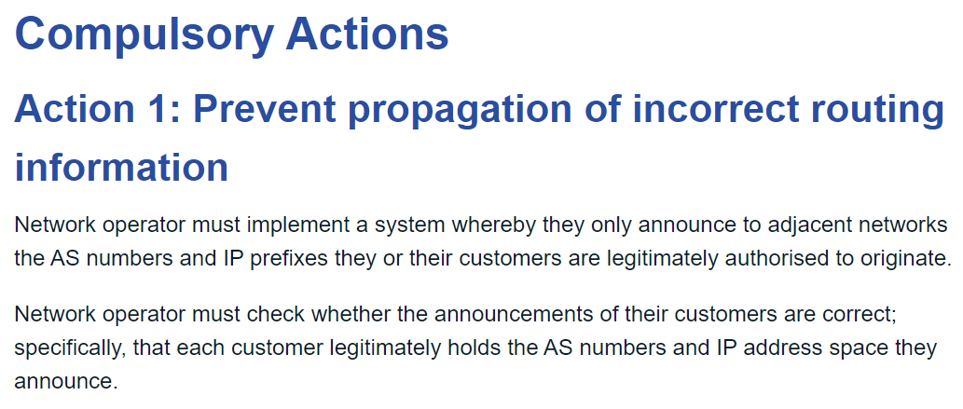
Come aggiungere un AS client per GARR
Chiedere ai responsabili tecnici dell’ente da collegare quali sono i prefissi che intendono annunciare e dietro quale AS
Verificare che sul DB RIPE siano presenti gli oggetti route per ciascun prefisso con attributo origin: pari all’AS del client
Aggiungere l’AS client all’as-set: AS-GARR
Creare le policy in ingresso per il peering BGP facendo un filtro EXACT sulle route accettate in osservanza alle regole tecniche MANRS
marletta@userhost:~$ whois -i origin AS8978
% Information related to '193.43.128.0/22AS8978'
route: 193.43.128.0/22
descr: URBE-NET
origin: AS8978
remarks: Pontifical University of the Holy Cross
remarks: Pontificia Universita della Santa Croce
mnt-by: VATICAN-MNT
mnt-by: URBE-MNT
mnt-by: PUSC-MNT
created: 1970-01-01T00:00:00Z
last-modified: 2013-12-05T15:40:59Z
source: RIPE
https://manrs.org/netops/network-operator-actions/#action1

Slide 35
GARR come AS di transito
marletta@userhost:~$ whois as-garr
% This is the RIPE Database query service.
% The objects are in RPSL format.
%
% The RIPE Database is subject to Terms and Conditions.
% See https://apps.db.ripe.net/docs/HTML-Terms-And-Conditions
% Note: this output has been filtered.
% To receive output for a database update, use the "-B" flag.
% Information related to 'AS-GARR'
as-set: AS-GARR
descr: National GARR ASes
members: AS137
members: AS24869
members: AS8978
members: AS35110
members: AS42165
members: AS16004
members: AS2597
members: AS50112
members: AS51708
members: AS50507
members: AS29609
members: AS197440
members: AS49976
members: AS31638
members: AS199342
members: AS2596
members: AS2598
members: AS5502
members: AS200375
members: AS6882
members: AS209631
members: AS42081
members: AS20745
members: AS20697
members: AS29598
members: AS21333
tech-c: GN450-RIPE
admin-c: CB20753-RIPE
mnt-by: GARR-LIR
created: 2002-08-20T09:16:55Z
last-modified: 2023-10-30T11:27:24Z
source: RIPE
Sul DB RIPE è registrato l’oggetto as-set: AS-GARR
L’oggetto contiene tutti gli AS client di GARR, ovvero gli AS cui GARR dà transito
Sono tutti gli utenti GARR che hanno un AS pubblico
Alcuni hanno anche un altro o più transiti, altri solo GARR

Slide 36
Come aggiungere un transito alla rete GARR
Fornire l’AS primario GARR AS137
Fornire l’as-set: AS-GARR
Tramite RPSL RFC2280 il fornitore di transito riuscirà a recuperare ricorsivamente tutti gli oggetti route collegati alla lista di AS
https://datatracker.ietf.org/doc/html/rfc2280
Il fornitore di transito creerà una lista automatica di filtri
I filtri si aggiornano di consueto ogni notte alle 01:00 (possono esserci convenzioni diverse)
Per questo quando si aggiunge un nuovo AS pubblico client di GARR le operazioni sul routing registry vanno fatte in anticipo rispetto all’attivazione del collegamento

Slide 37
Sezione 5
BGPlay

Slide 38
BGPlay
https://stat.ripe.net/special/bgplay
Sviluppato da Uniroma3 ed adottato da RIPE, è un tool che permette di visualizzare gli eventi BGP
Si basa sui dati raccolti da un gran numero di collector sparsi per il mondo, principalmente negli IXP
I collector fanno peering con molti AS ed incamerano tutti i messaggi di update BGP
Il sistema è poi in grado di ricostruire e mettere in serie temporale gli eventi osservati da tutti i punti di raccolta
È uno strumento geniale ed utilissimo, ma consente solo osservazione a posteriori, e solo limitata alla visibilità dei collector
Gli eventi registrati sono osservabili circa 4h dopo

Slide 39
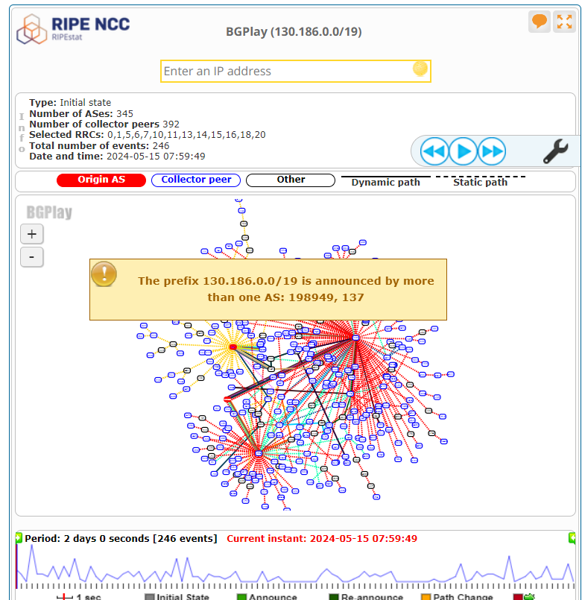
Come si usa
La visualizzazione è per prefisso
Inserendo un indirizzo o un prefisso, si può risalire a come gli annunci di quel prefisso si sono propagati nel mondo
Faremo un esempio partendo dall’analisi del prefisso 130.186.0.0/19 CINECA

Slide 40
Setup CINECA-Radware
I prefissi 130.186.0.0/19 e 131.175.192.0/18 sono originati sia da GARR AS137 che da Radware AS198949
L’annuncio via Radware serve alla protezione DDoS sulla connettività commerciale
La connessione con Radware avviene tramite tunnel che passano sui transiti GARR (principalmente Arelion ma anche Cogent)
L’annuncio via GARR serve alla raggiungibilità dagli utenti accademici (in modo che non passino dal tunnel)

Slide 41
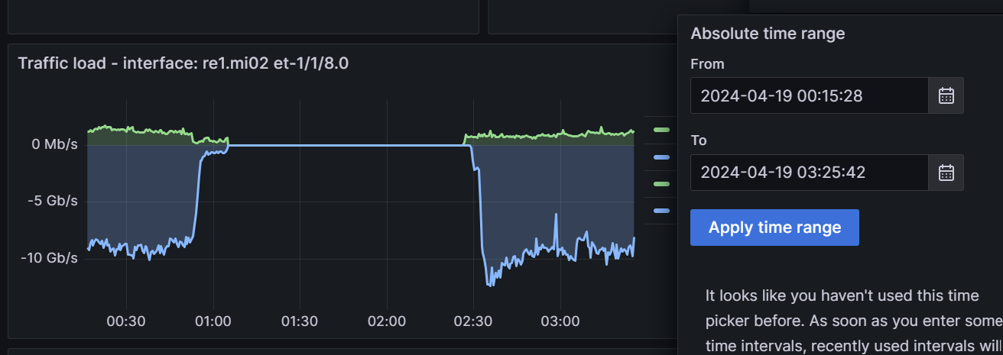
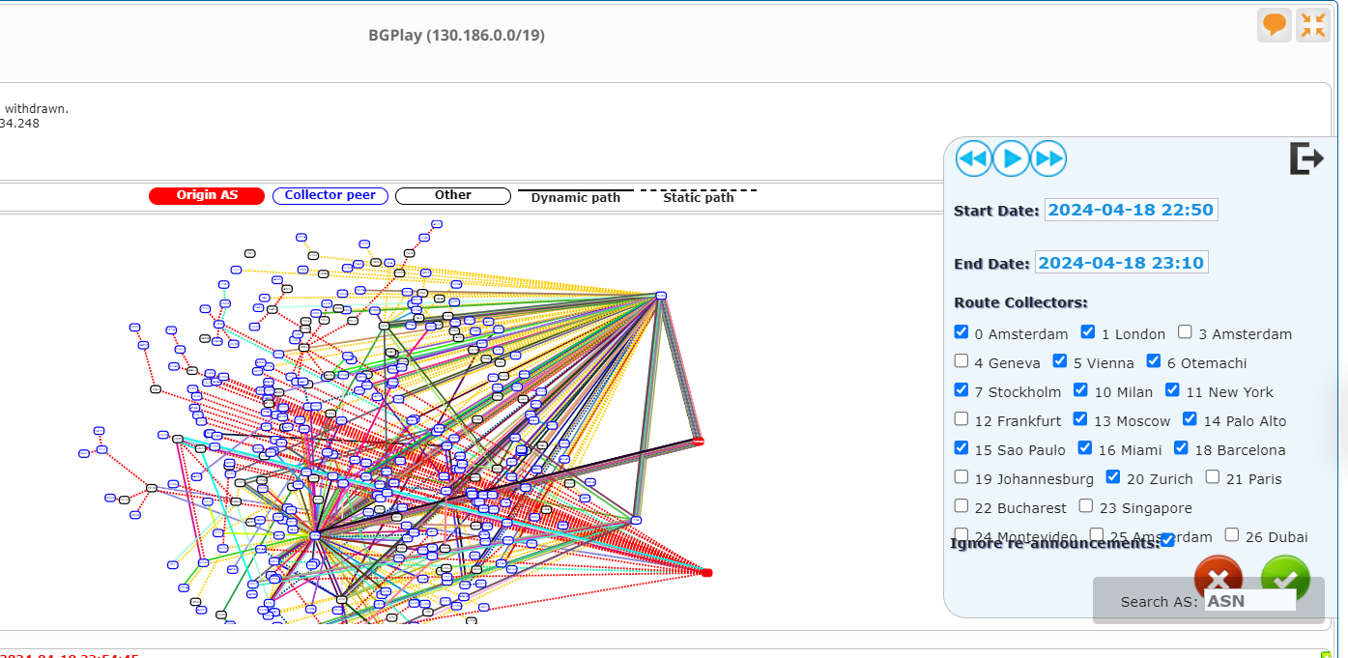
Osservazione di un evento
Il giorno 19/4 c’è stata una manutenzione su Arelion
L’orario è circa dalle 01:00 alle 02:30 CEST
Durante il down i tunnel di CINECA si sono reinstradati su Cogent
Inserire il timeframe nei campi sulla sinistra (gli orari sono UTC, quindi CEST-2)
Selezionare «ignore re-announcements» per ridurre il numero di eventi visualizzati
Cliccare su ✅

Slide 42
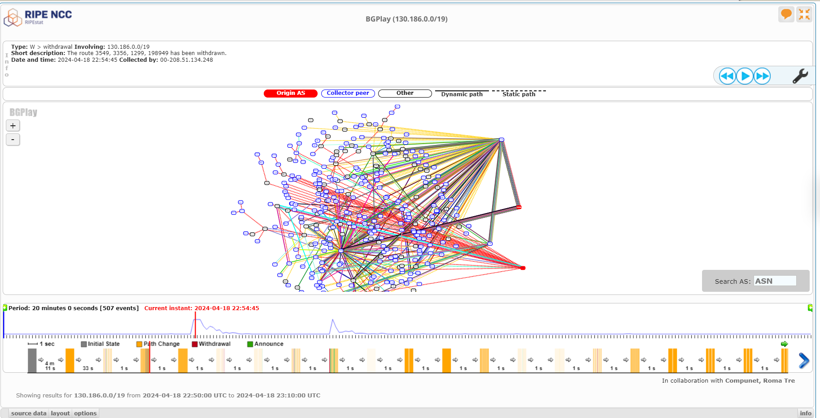
La finestra di BGPlay
https://stat.ripe.net/special/bgplay#bgplay_fetch.resource=130.186.0.0/19&bgplay_fetch.ignoreReannouncements=true&bgplay_fetch.starttime=1713480600&bgplay_fetch.endtime=1713481800&bgplay_fetch.rrcs=0,1,5,6,7,10,11,13,14,15,16,18,20&bgplay_fetch.instant=null&bgplay_fetch.type=bgp
Cliccando su questi tasti
ci si sposta sulla timeline
L’evento collezionato
AS1299
Gli AS origine della route
AS174
La timeline degli eventi

Slide 43
Analisi dell’evento
Type: A > pathchange Involving: 130.186.0.0/19
Short description: The route 51519 39351 1299 137 137 137 is changed to 51519 39351 1299 2914 198949
Path: 51519, 39351, 1299, 2914, 198949,
Community: 51519:200
Date and time: 2024-04-18 22:54:46 Collected by: 07-194.68.123.69
Numerosi collector riportano il cambio di path che si allontana da Arelion (e principalmente finiscono su NTT AS2914 che è l’altro upstream di Radware)
Tuttavia bisogna ricordare che i collector si trovano per la maggior parte su rete commerciale
Per questo il cambio da 1299 137 137 137 a 1299 2914 198949 riguarda solo pochi eventi
Il cambio da 1299 137 137 137 a 174 137 137 137 e viceversa non si vede perchè i collector ricevono la route da altri PoP Arelion non interessati dalla manutenzione
Ricordate che il tunnel di CINECA attraversa 1299 137 137 137 e origina la route da 198949
Noi NON FACCIAMO TRANSITO ad 198949
Conclusione: bisogna saper interpretare il risultato, spesso si trovano solo informazioni parziali

Slide 44
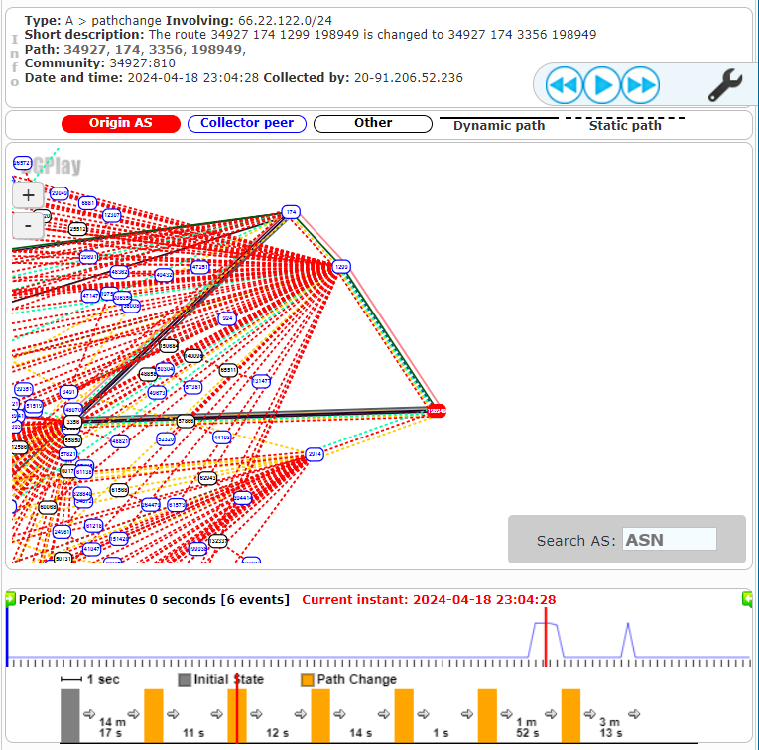
Altra analisi
Type: A > pathchange Involving: 66.22.122.0/24
Short description: The route 34927 174 1299 198949 is changed to 34927 174 3356 198949
Path: 34927, 174, 3356, 198949,
Community: 34927:810
Date and time: 2024-04-18 23:04:28 Collected by: 20-91.206.52.236
66.22.122.251 e 252 sono gli endpoint dei tunnel verso Radware AMS
Fra gli eventi registrati, almeno un collector ha visto un cambio di path da Arelion a Level3
Questo evento non c’entra nulla con quello che può aver determinato il reinstradamento dei tunnel, ma è un indizio che la raggiungibilità dei tunnel endpoint può essere variata durante la manutenzione
Ricordate che la manutenzione ha interessato presumibilmente solo il PoP di Milano di Arelion
L’unica conclusione che si può trarre è che gli endpoint sono rimasti raggiungibili tramite altri path durante il down

Slide 45
FINE
(applausi)

